Slide 1
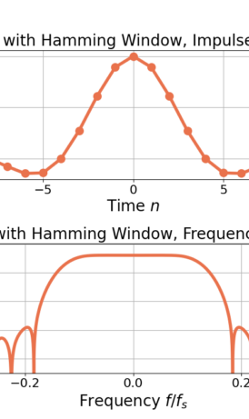
طراحی فیلتر FIR با مرتبه 20 میانگذر با تقارن و پایپلاین
گروه 3
فیضی – حسنی
استاد : دکتر میرزا کوچکی

Slide 2
فهرست
معرفی فیلتر 3
پیاده سازی 9
Pipeline 10
تقارن 11
جمع بندی 20

Slide 3
معرفی فیلتر FIR
فیلترهای دیجیتال
FIR فاز خطی
IIR فاز غیر خطی

Slide 4
معرفی فیلتر FIR
حجم منابع مصرفی
FIR > IIR

Slide 5
معرفی فیلتر FIR
ساختارهای فیلتر FIR
Direct Form
Transposed Structure

Slide 6
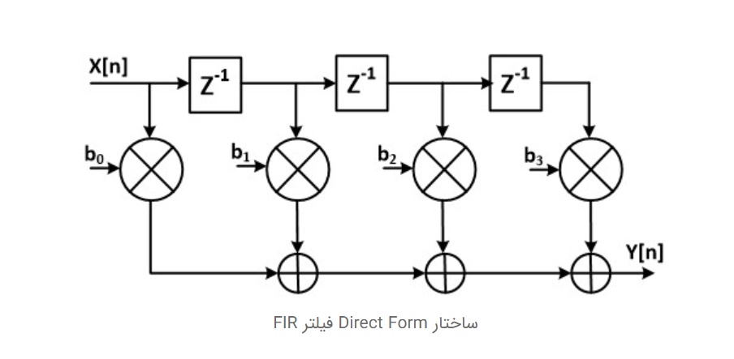
Direct Form
Y[n] = b₃ X[n-3] + b₂ X[n-2] + b₁ X[n-1] + b₀ X[n]

Slide 7
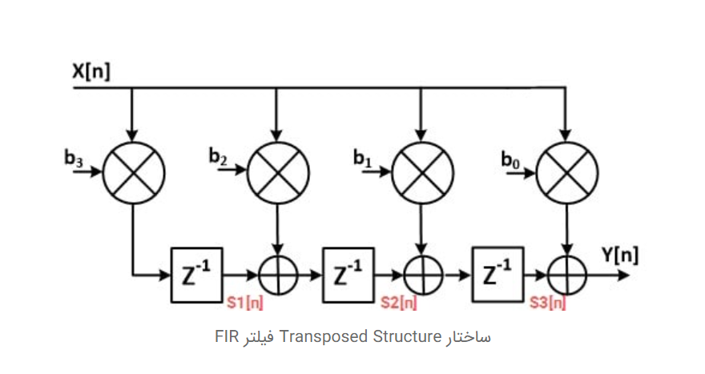
Transposed Structure
Y[n] = b₀ X[n] + S₃[n]

Slide 8
مقایسه

Slide 9
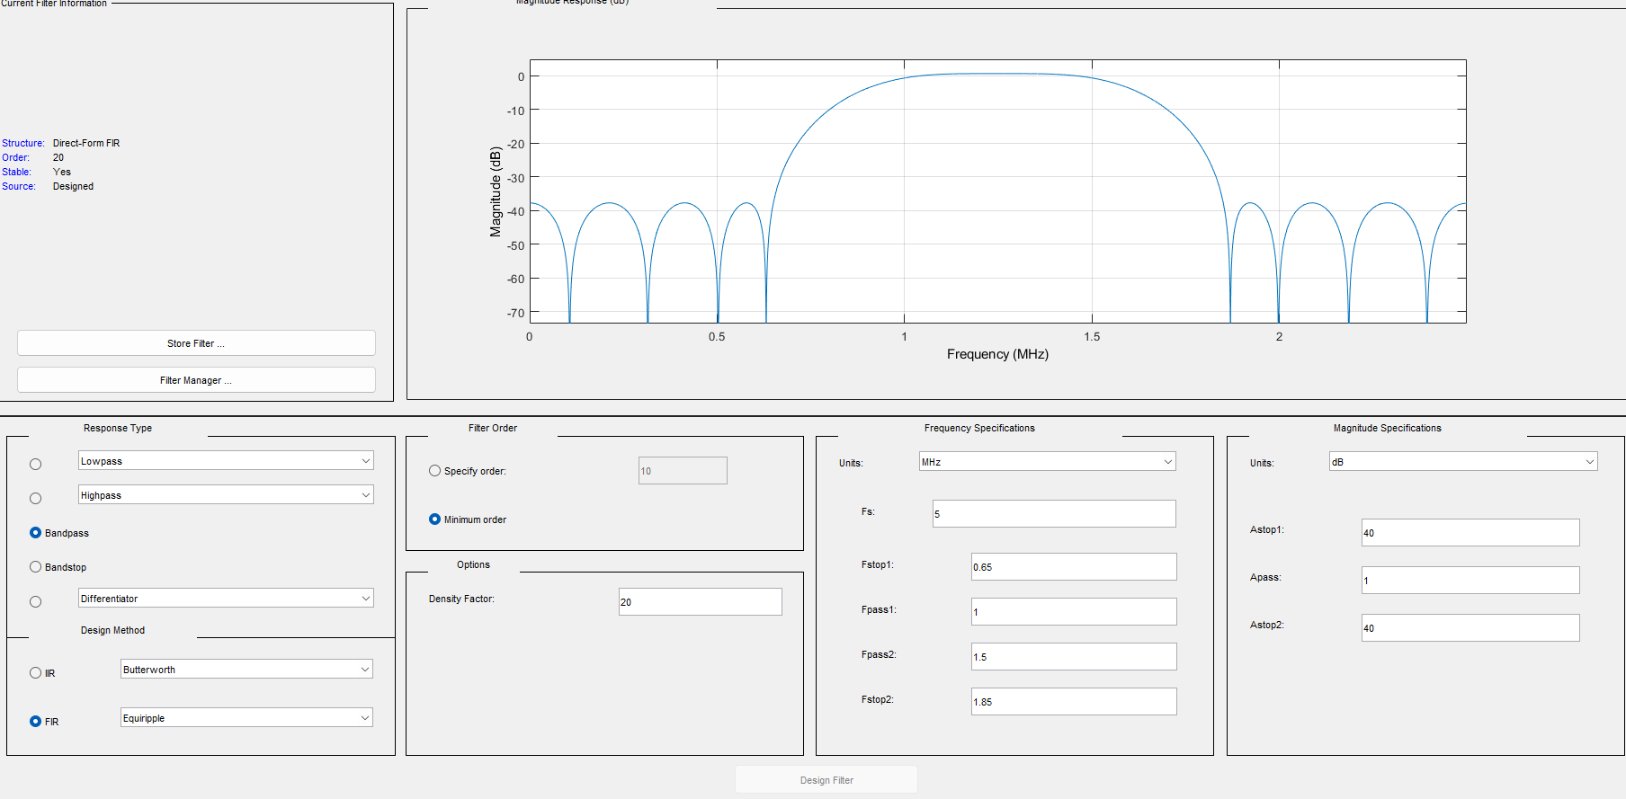
پیاده سازی فیلتر FIR

Slide 10
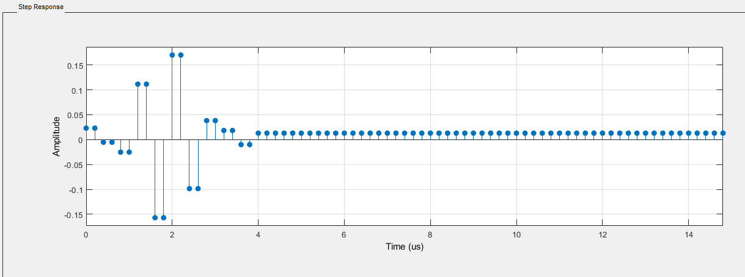
پیاده سازی فیلتر FIR

Slide 11
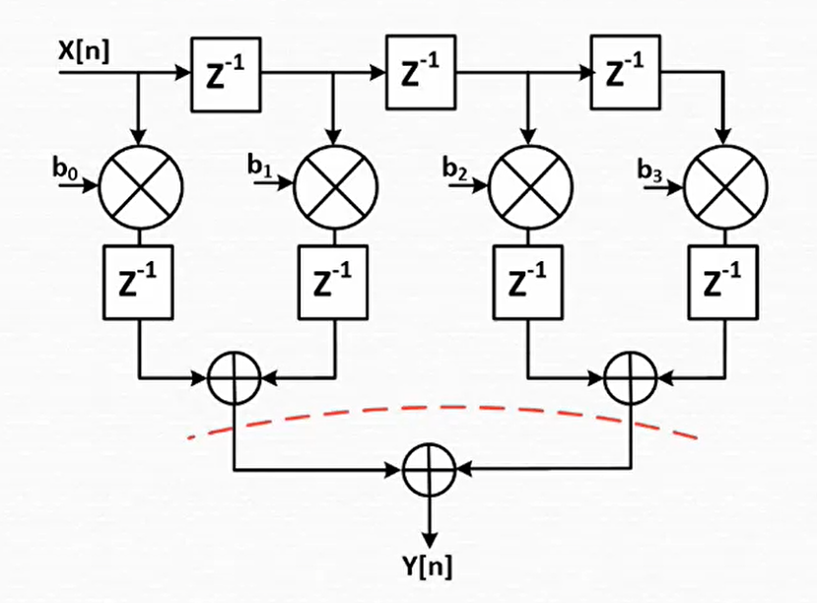
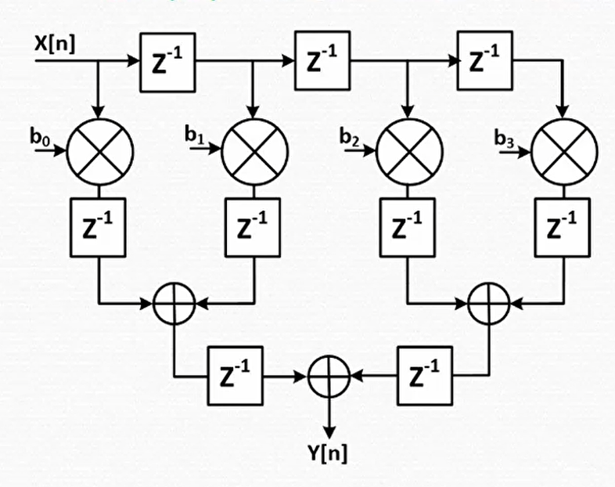
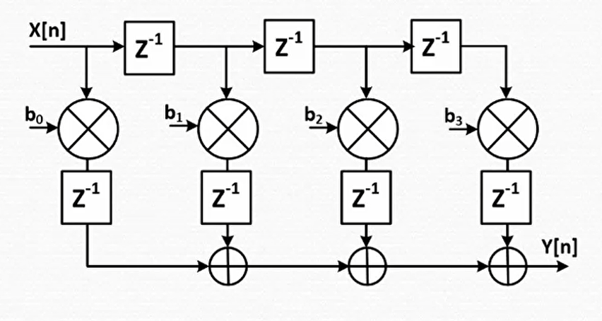
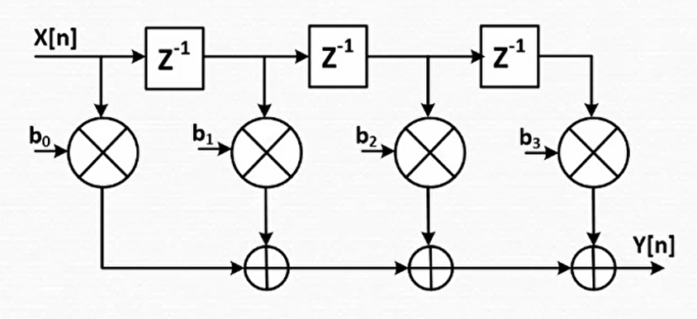
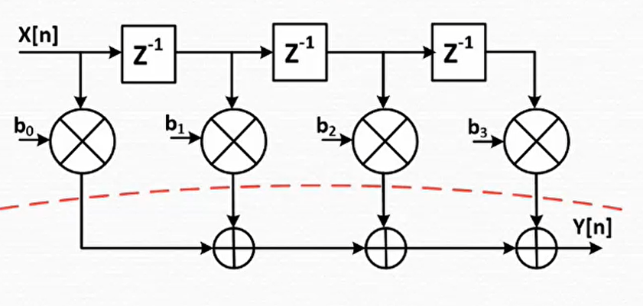
Pipeline

Slide 12
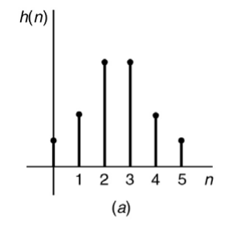
تقارن
FIR II: even length, symmetric
FIR I: odd length, symmetric
FIR IV: even length, antisymmetric
FIR III: odd length, antisymmetric

Slide 13
تقارن
FIR II: even length, symmetric
FIR I: odd length, symmetric
FIR IV: even length, antisymmetric
FIR III: odd length, antisymmetric

Slide 14
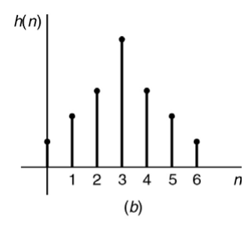
تقارن
FIR II: even length, symmetric
FIR I: odd length, symmetric
FIR IV: even length, antisymmetric
FIR III: odd length, antisymmetric

Slide 15
تقارن
FIR II: even length, symmetric
FIR I: odd length, symmetric
FIR IV: even length, antisymmetric
FIR III: odd length, antisymmetric

Slide 16
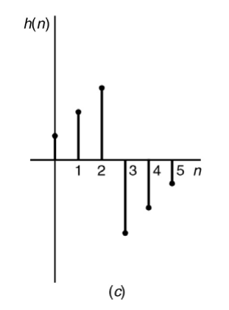
تقارن
FIR II: even length, symmetric
FIR I: odd length, symmetric
FIR IV: even length, antisymmetric
FIR III: odd length, antisymmetric

Slide 17
تقارن
FIR II: even length, symmetric
FIR I: odd length, symmetric
FIR IV: even length, antisymmetric
FIR III: odd length, antisymmetric

Slide 18
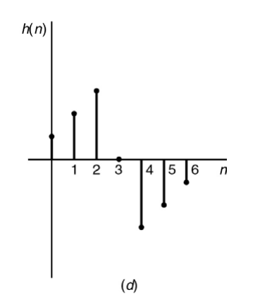
تقارن
FIR II: even length, symmetric
FIR I: odd length, symmetric
FIR IV: even length, antisymmetric
FIR III: odd length, antisymmetric

Slide 19
تقارن
FIR II: even length, symmetric
FIR I: odd length, symmetric
FIR IV: even length, antisymmetric
FIR III: odd length, antisymmetric

Slide 20
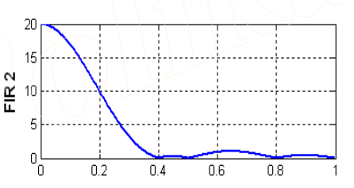
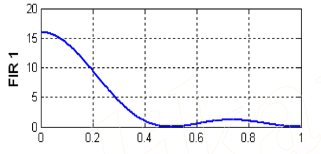
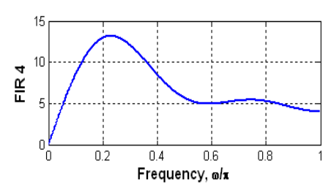
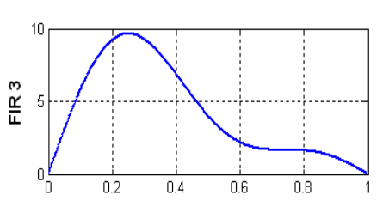
تقارن

Slide 21
جمع بندی
فیلتر FIR میانگذر
مرتبه 20
تقارن
pipeline

Slide 22
با تشکر از توجه شما

